Slide 1
SOLUTII SI ECHIPAMENTE PENTRU TRATAREA SI EPURAREA APEI

Slide 2
SOLUTII COMPLETE PENTRU POTABILIZAREA APEI

Slide 3
STATII COMPACTE PENTRU TRATAREA APEI
SCT
SURSA APA: APA DE SUPRAFATA

Slide 4
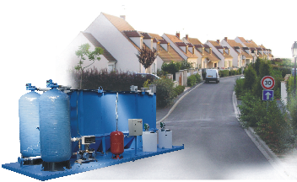
STATII COMPACTE PENTRU TRATAREA APEI
SCT
destinate tratarii apelor din surse naturale de suprafata (rau, lac,…)
concepute pentru functionare in regim semi-automat, permitand oprirea/pornirea in functie de cerinta de apa tratata;
echipamente ideale pentru alimentarea cu apa a unor mici colectivitati (sate, unitati hoteliere, sate de vacanta, cartiere rezidentiale) si pentru industrie;
debit apa: 5 mc/h - 200.0 mc/h.

Slide 5
STATIE COMPACTA PENTRU TRATAREA APEI - SCT25

Slide 6
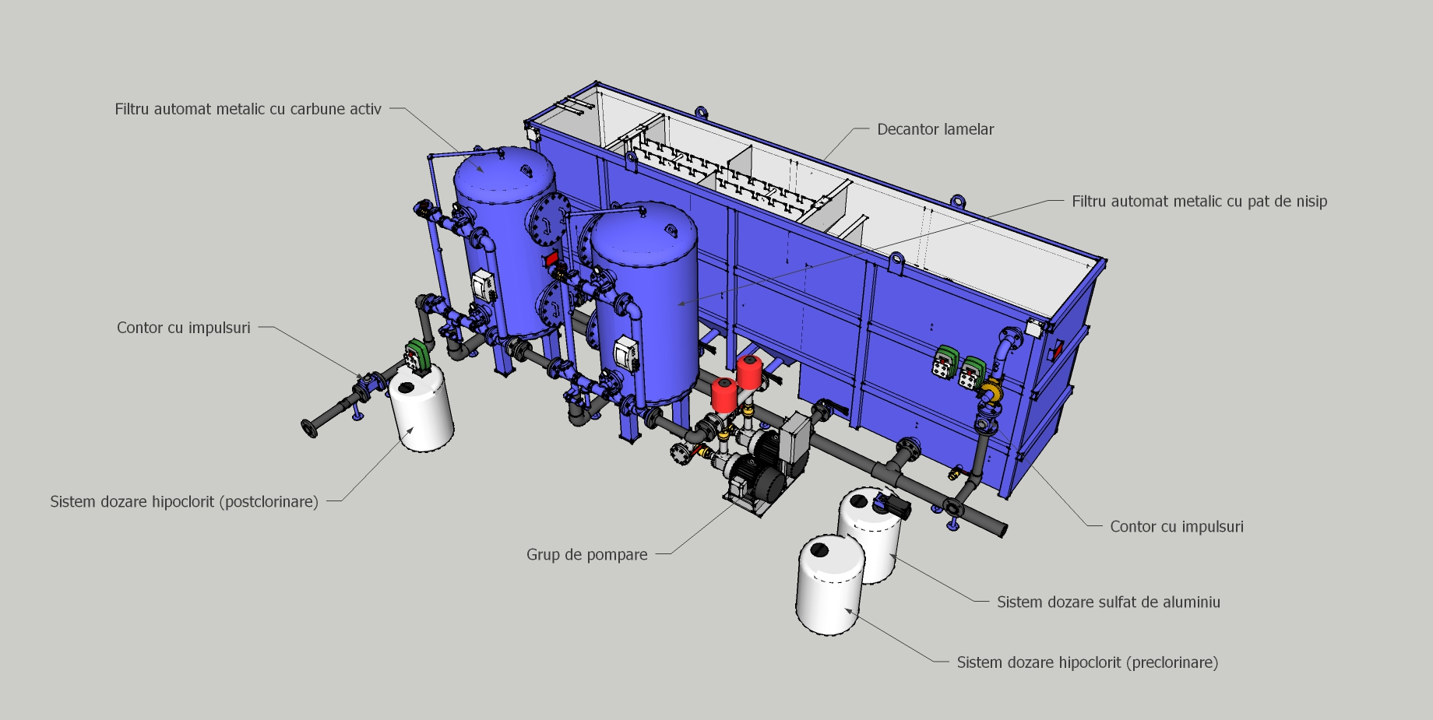
STATIE COMPACTA PENTRU TRATAREA APEI – SCT25

Slide 7
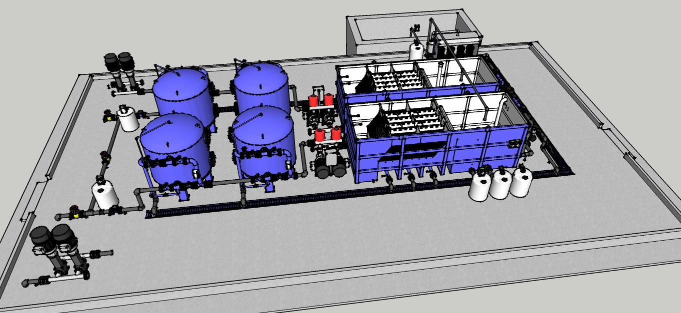
STATIE COMPACTA PENTRU TRATAREA APEI – SCT2x50

Slide 8
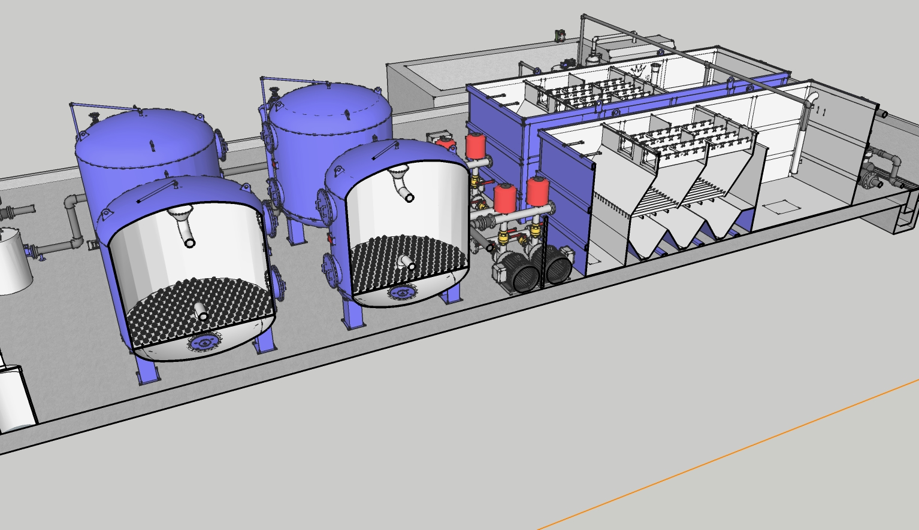
STATIE COMPACTA PENTRU TRATAREA APEI – SCT2x50

Slide 9
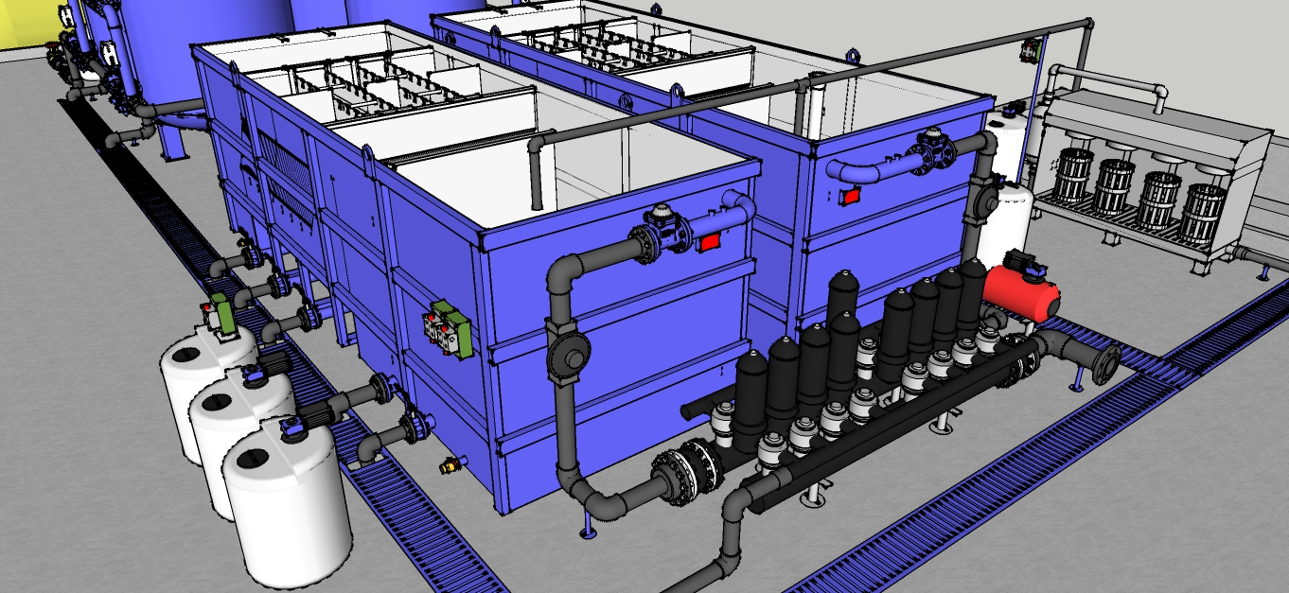
STATIE COMPACTA PENTRU TRATAREA APEI – SCT2x50

Slide 10
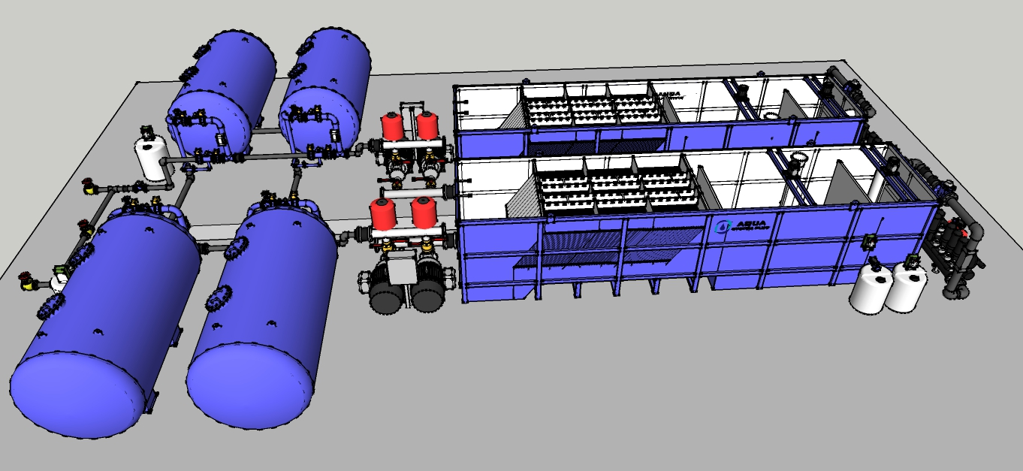
STATIE COMPACTA PENTRU TRATAREA APEI – SCT2x100

Slide 11
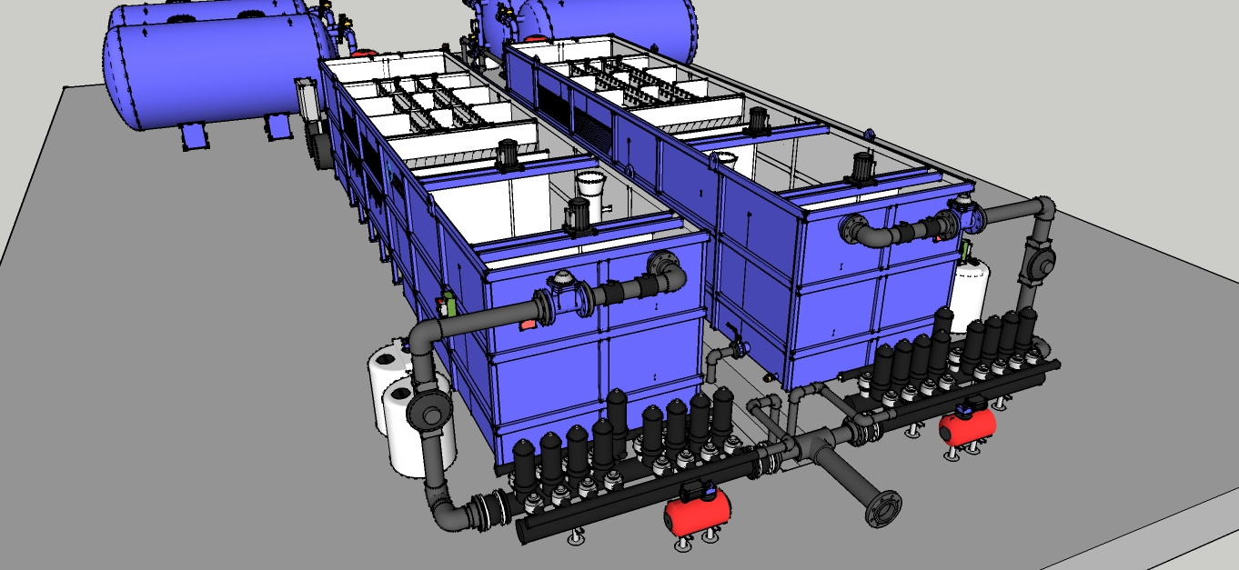
STATIE COMPACTA PENTRU TRATAREA APEI – SCT2x100

Slide 12
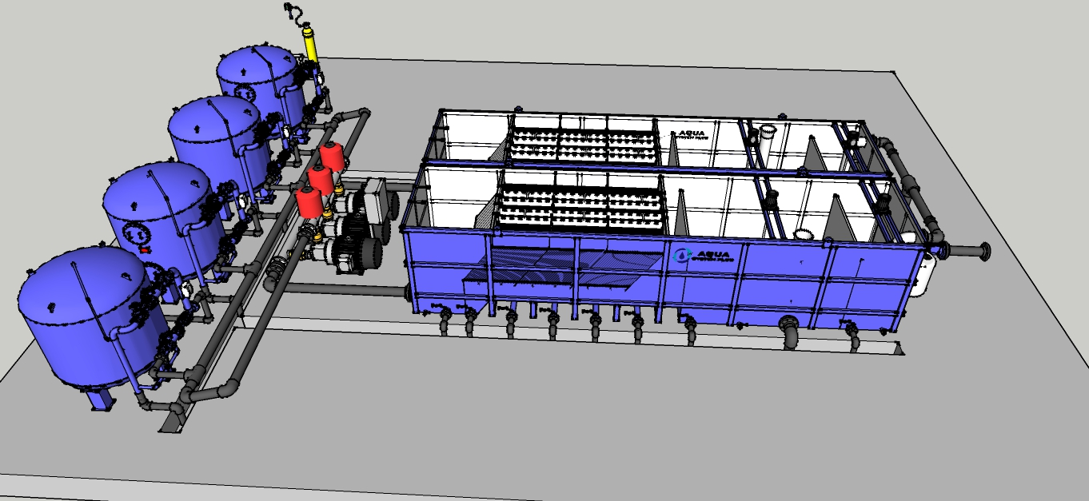
STATIE COMPACTA PENTRU TRATAREA APEI – SCT4x50

Slide 13
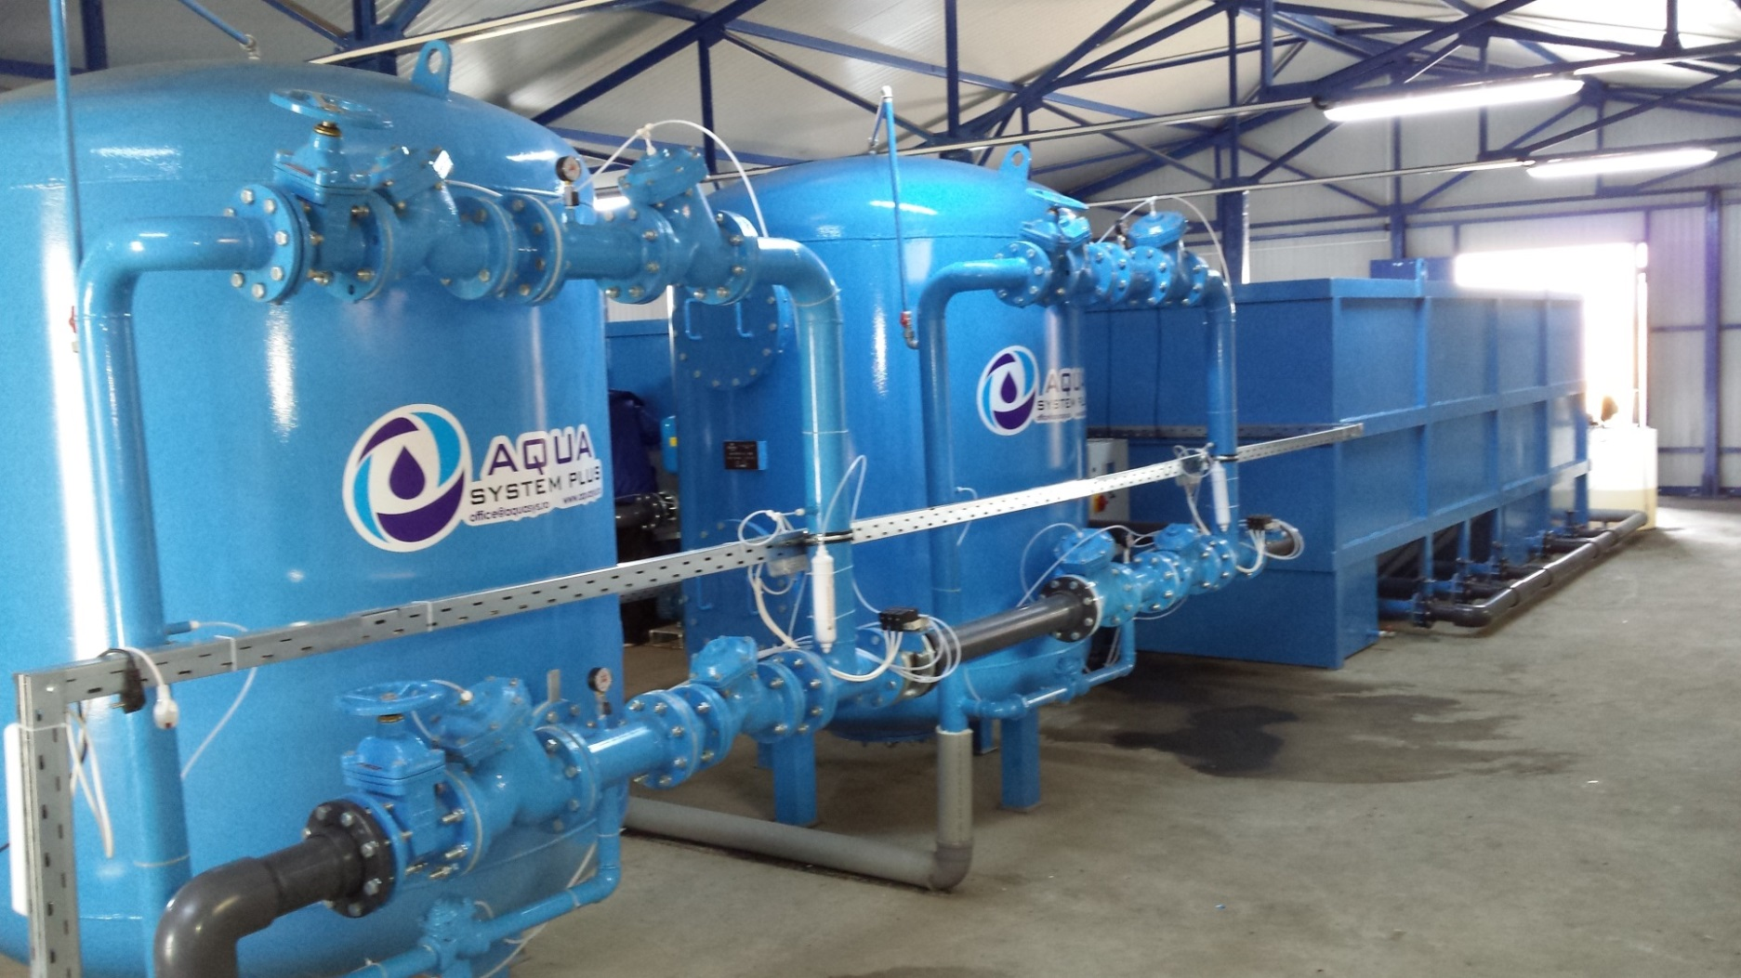
STATIE COMPACTA PENTRU TRATAREA APEI – SCT2x50
2013 – Isaccea, Tulcea
2014 – Mahmudia, Tulcea
2012 – Sulina, Tulcea
2011 – Orsova, Mehedinti

Slide 14
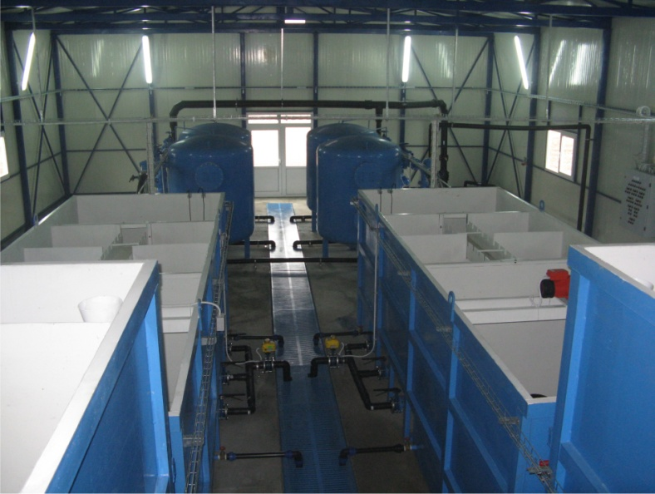
STATIE COMPACTA PENTRU TRATAREA APEI – SCT2x50
2011 – Amara, Ialomita

Slide 15
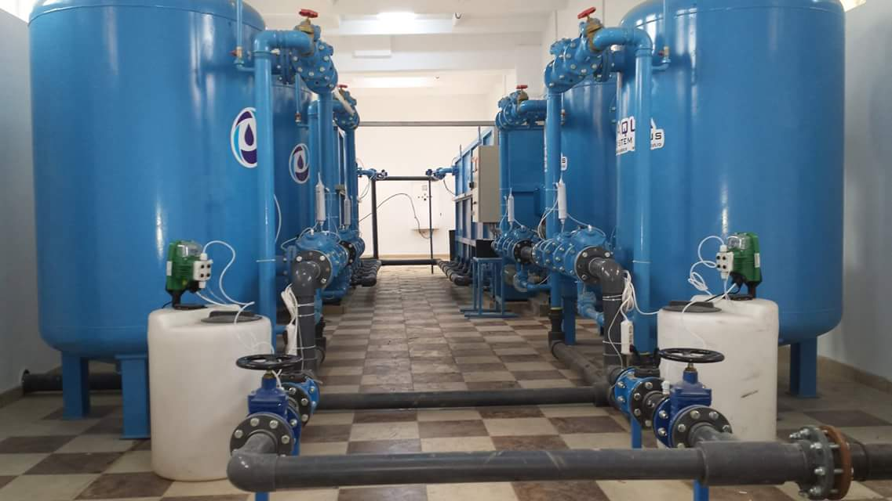
STATIE COMPACTA PENTRU TRATAREA APEI – SCT2x25
2015 – Sfantu Gheorghe, Tulcea

Slide 16
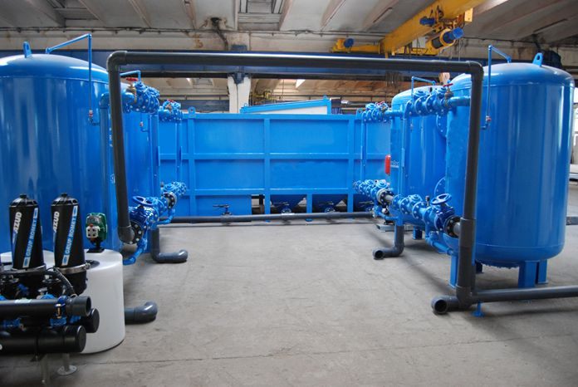
STATIE COMPACTA PENTRU TRATAREA APEI – SCT2x25
2012 - Miercurea Nirajului, Mures

Slide 17
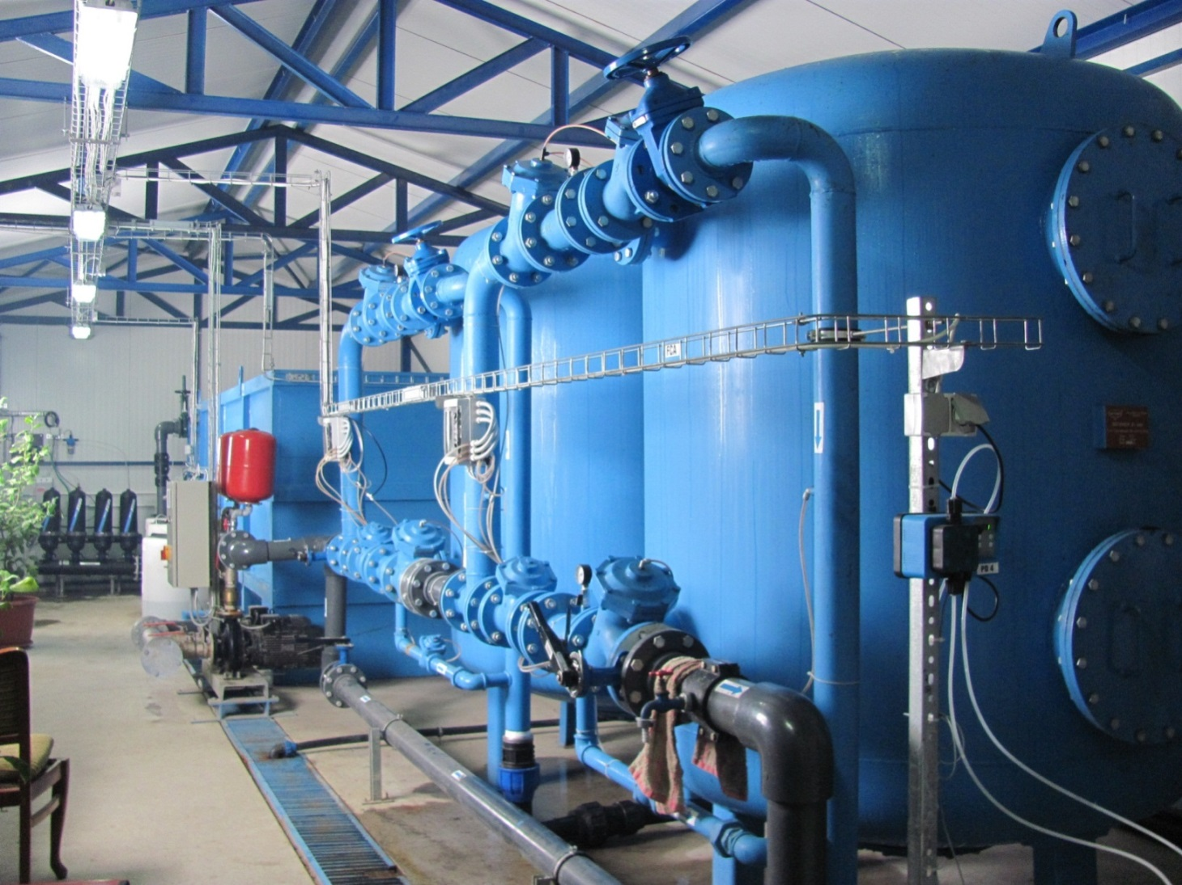
STATIE COMPACTA PENTRU TRATAREA APEI – SCT50
2012 – Patarlagele, Buzau
2013 – Paulesti, Gorj
2014 – Gura Bicaz, Neamt
2011 – Ineu, Bihor

Slide 18
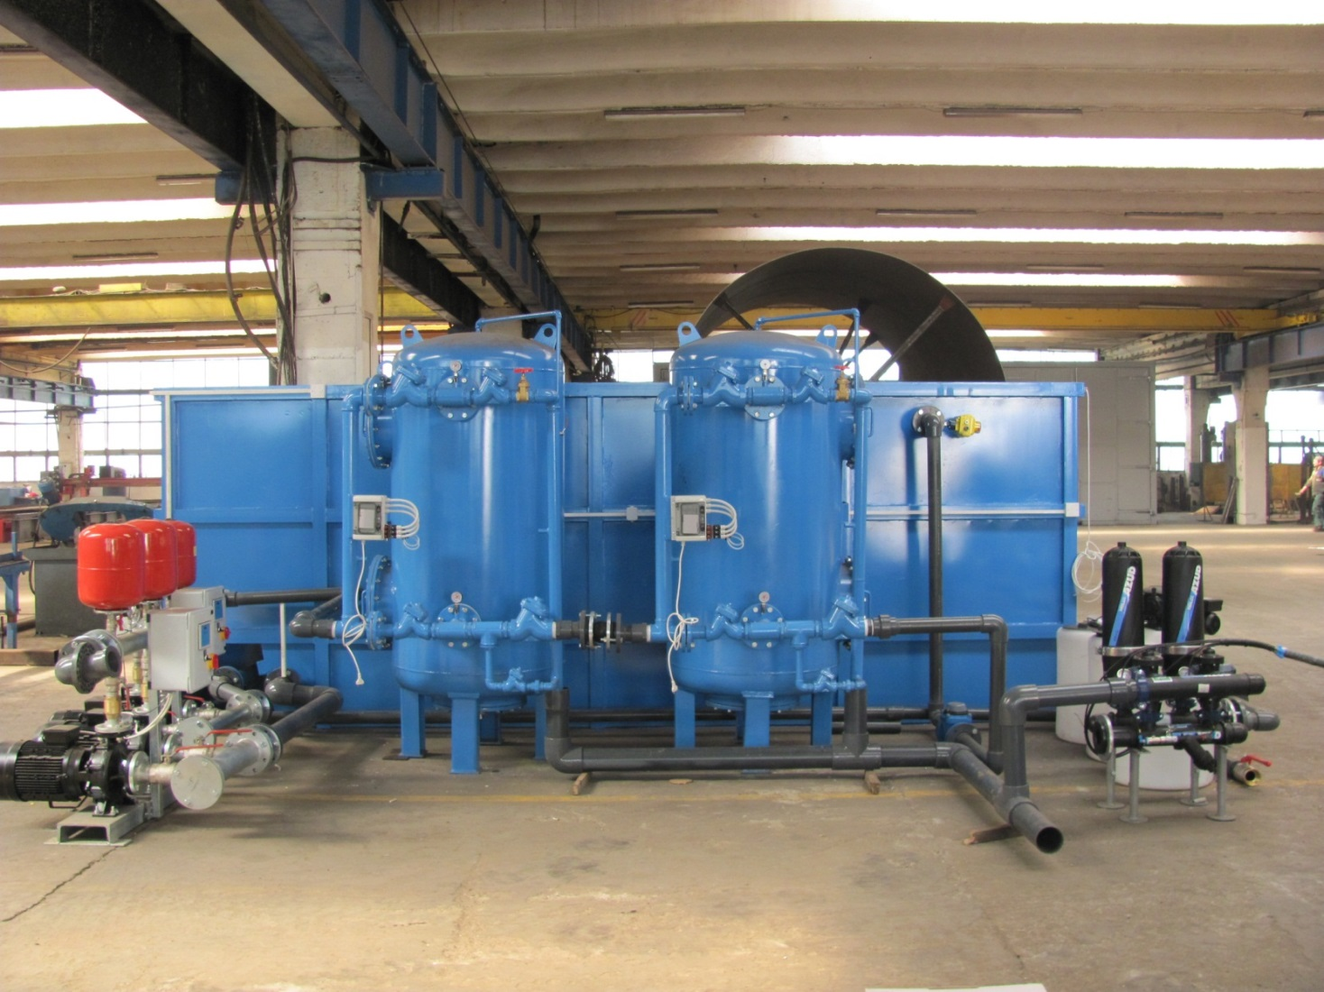
STATIE COMPACTA PENTRU TRATAREA APEI – SCT20
2011 – Bogdan Voda, Maramures
2011 – Globiu Craiovei, Mehedinti
2012 – Selibar, Sibiu
2013 – Magherausi, Satu Mare

Slide 19
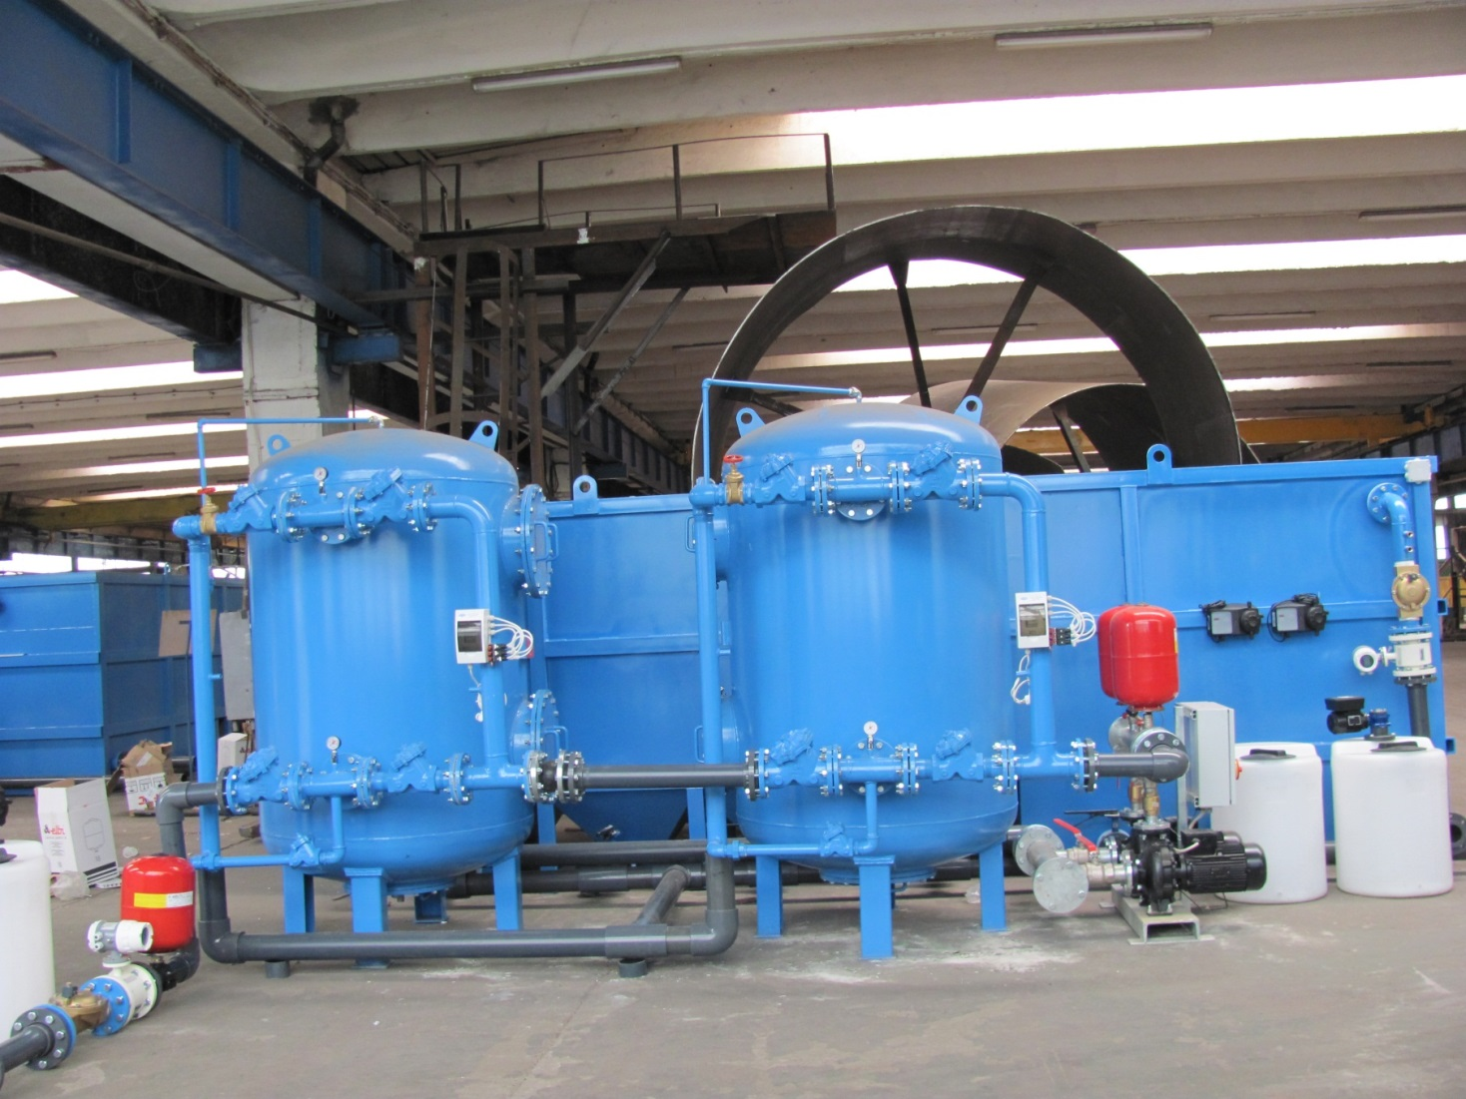
STATIE COMPACTA PENTRU TRATAREA APEI – SCT25
2013 – Vama, Satu Mare
2010 – Potcoava, Dolj
2014 – Colti, Buzau
2014 – Codlea, Brasov

Slide 20
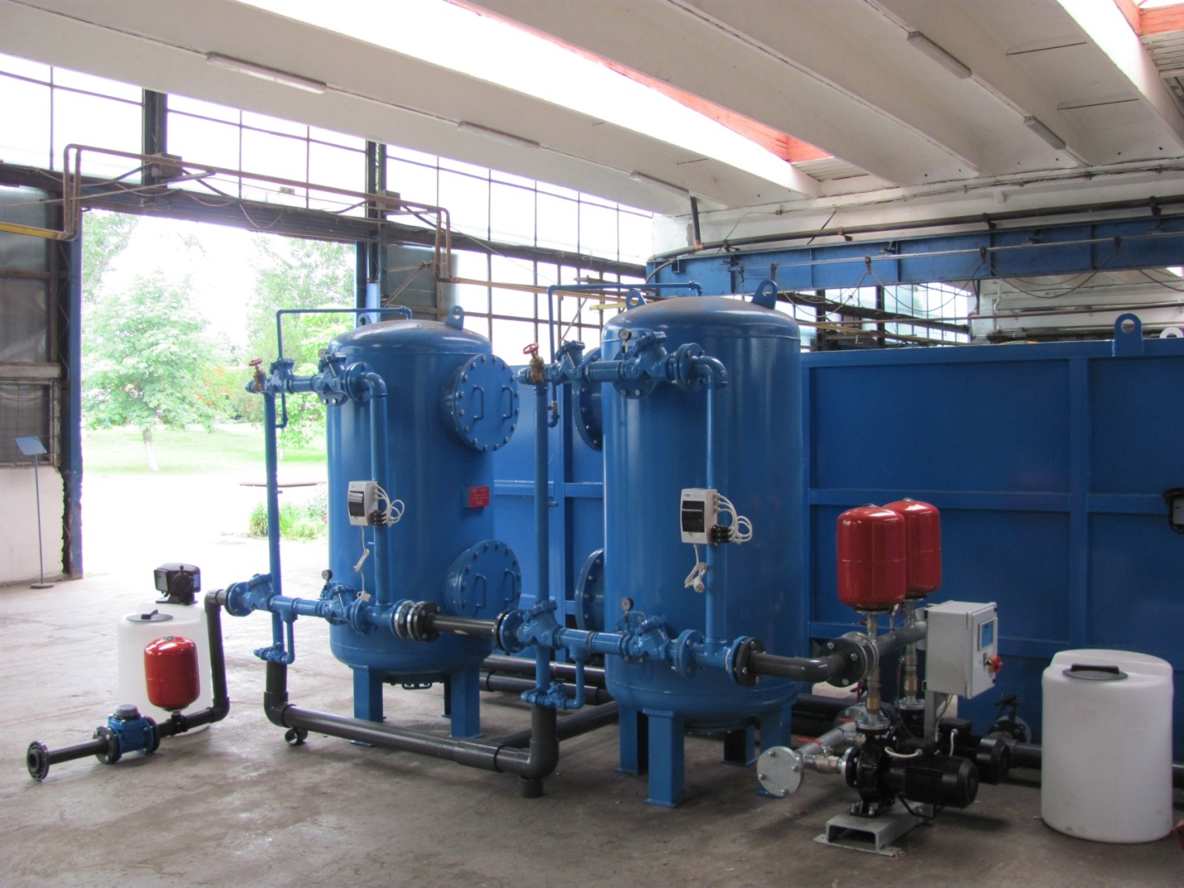
STATIE COMPACTA PENTRU TRATAREA APEI – SCT20
2009 – Tatanir, Tulcea
2012 – Runcu, Dolj
2012 – Goicea, Dolj
2010 – Modelu, Calaras

Slide 21
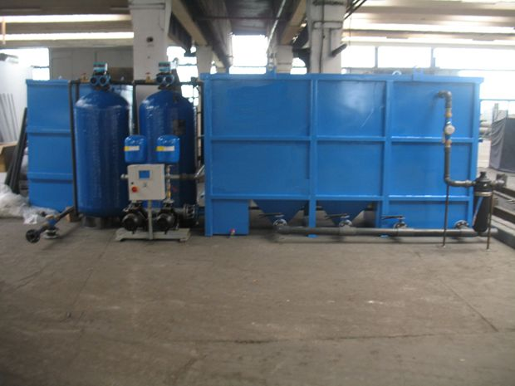
STATIE COMPACTA PENTRU TRATAREA APEI – SCT10
2010 – Periprava, Tulcea
2012 – Vrancioaia, Vrancea

Slide 22
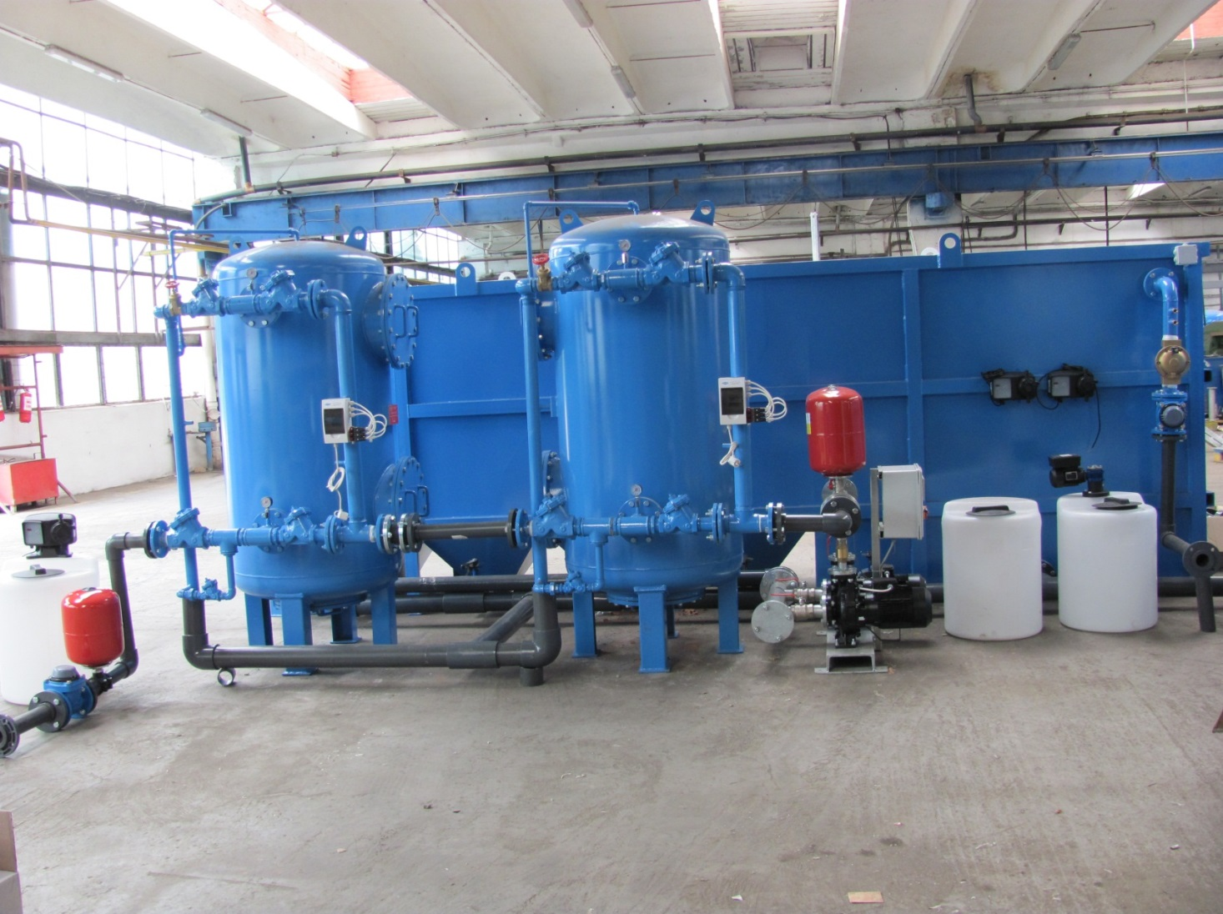
STATIE COMPACTA PENTRU TRATAREA APEI – SCT20
2012 – Perisani, Hundeara.
2012 – Gen. Berthelot, Hunedoara
2012 – Pui, Hunedoara
2012 – Valea Darjii, Hunedoara

Slide 23
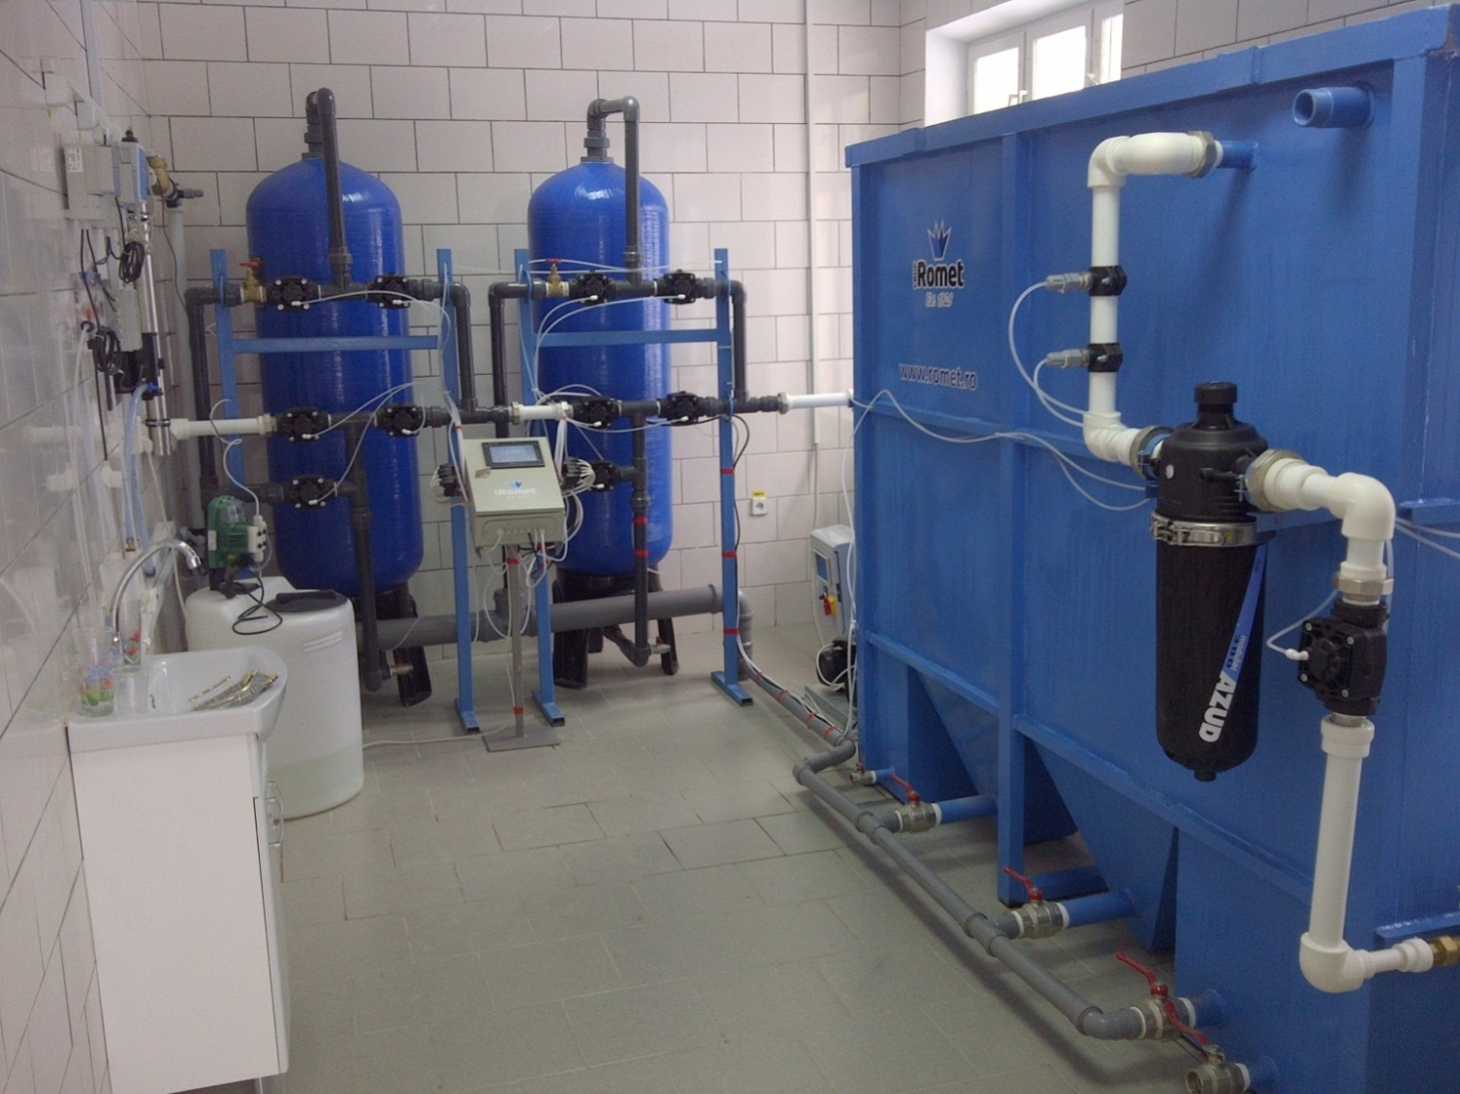
STATIE COMPACTA PENTRU TRATAREA APEI – SCT2
SCT2 – Vadul lui Voda, Rep. Moldova

Slide 24
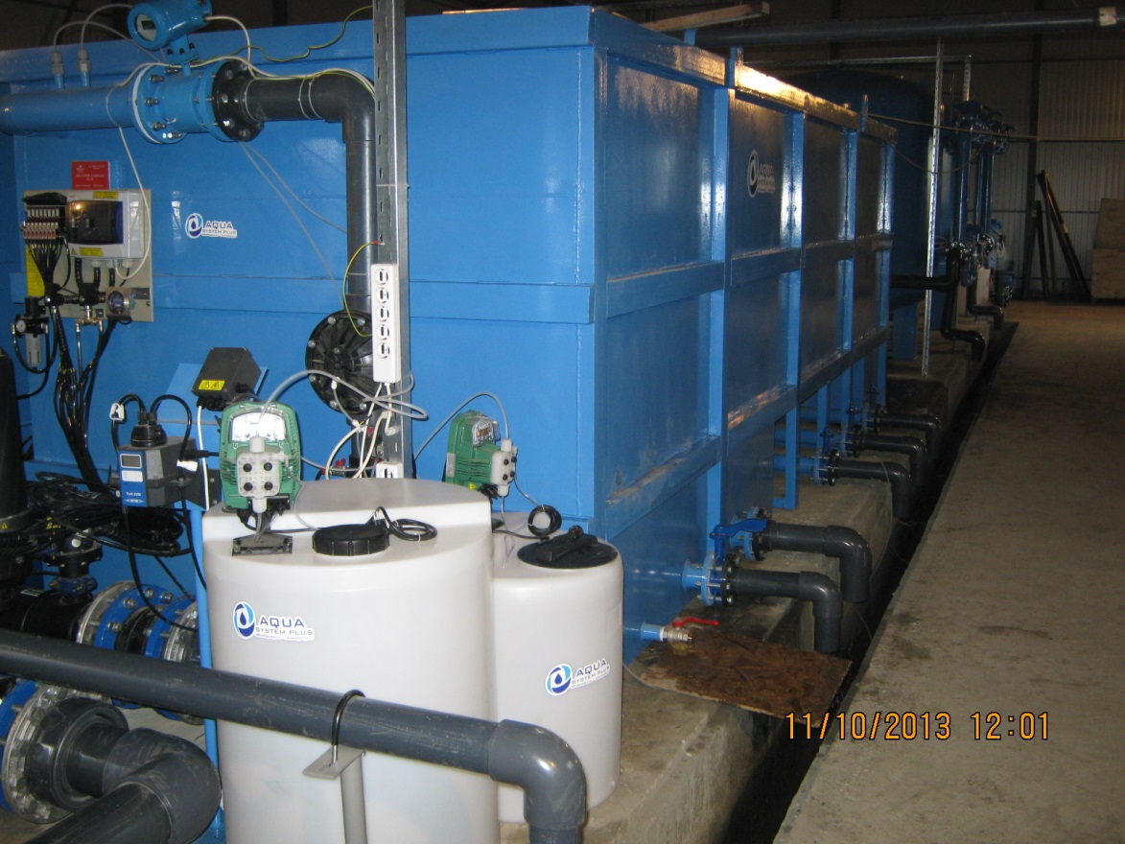
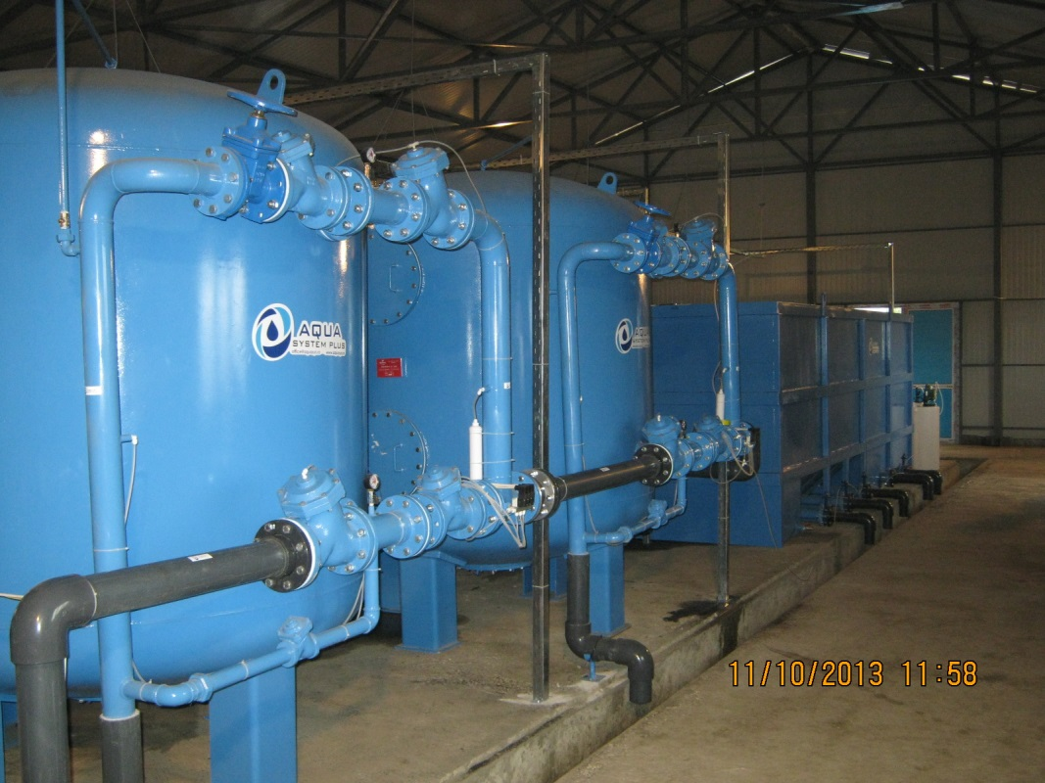
STATIE COMPACTA PENTRU TRATAREA APEI – SCT2x50
2013 – Manoilesti, Raionul Ungheni, Rep. Moldova

Slide 25
STATII COMPACTE PENTRU FILTRAREA APEI
SCF
SURSA APA: APA DE ADANCIME

Slide 26
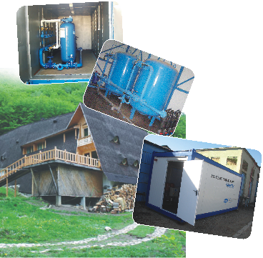
STATII COMPACTE PENTRU FILTRAREA APEI - SCF
destinate tratarii apelor din surse naturale de adancime (echipamentele se dimensioneaza in functie de calitatea apei supusa tratarii);
echipamente ideale pentru alimentarea cu apa a unor mici colectivitati (sate, sate de vacanta,cartiere rezidentiale), cat si pentru industrie;
debit apa: 5 mc/h - 60.0 mc/h.
montaj in containere termoizolate

Slide 27
STATII COMPACTE PENTRU FILTRAREA APEI - SCF

Slide 28
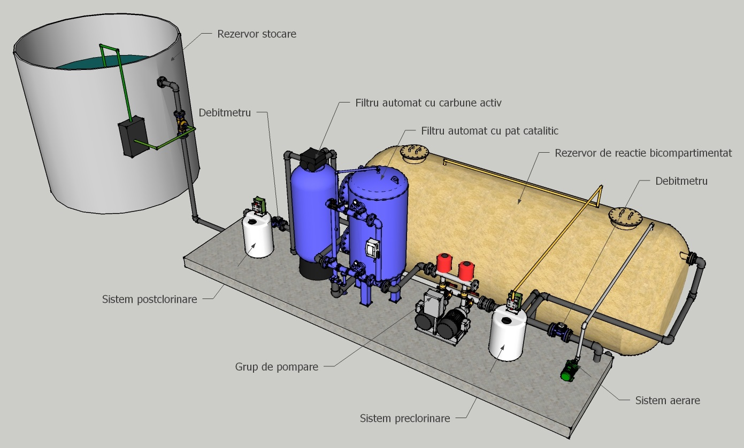
STATII COMPACTE PENTRU FILTRAREA APEI - SCF
ELIMINARE FIER, MANGAN, AMONIU, HIDROGEN SULFURAT
Clorinare
primara
Reactie cu clor
Pompare proces
Filtrare cu carbune activ
Filtrare cu mediu catalitic
Clorinare
secundara

Slide 29
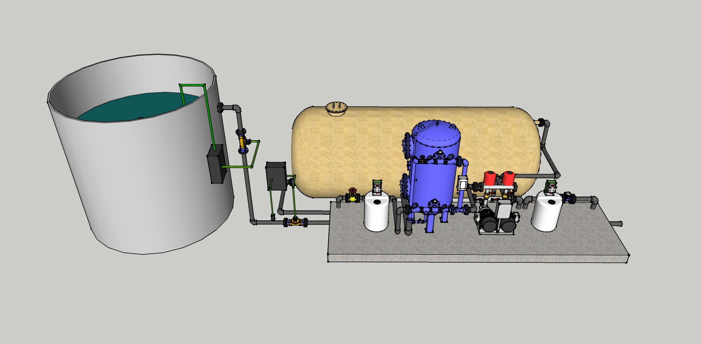
STATII COMPACTE PENTRU FILTRAREA APEI - SCF
ELIMINARE AMONIU, HIDROGEN SULFURAT
Clorinare
primara
Reactie cu clor
Pompare proces
Filtrare cu carbune activ
Clorinare
secundara

Slide 30
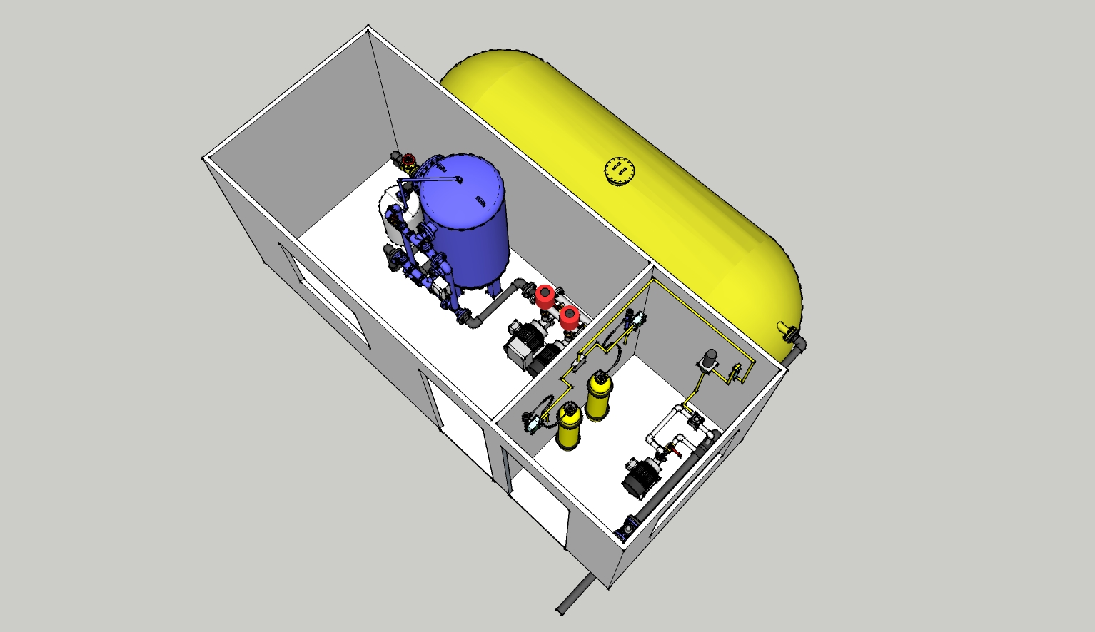
STATII COMPACTE PENTRU FILTRAREA APEI - SCF
ELIMINARE AMONIU, HIDROGEN SULFURAT
Clorinare
primara
Reactie cu clor
Pompare proces
Filtrare cu carbune activ
Clorinare
secundara

Slide 31
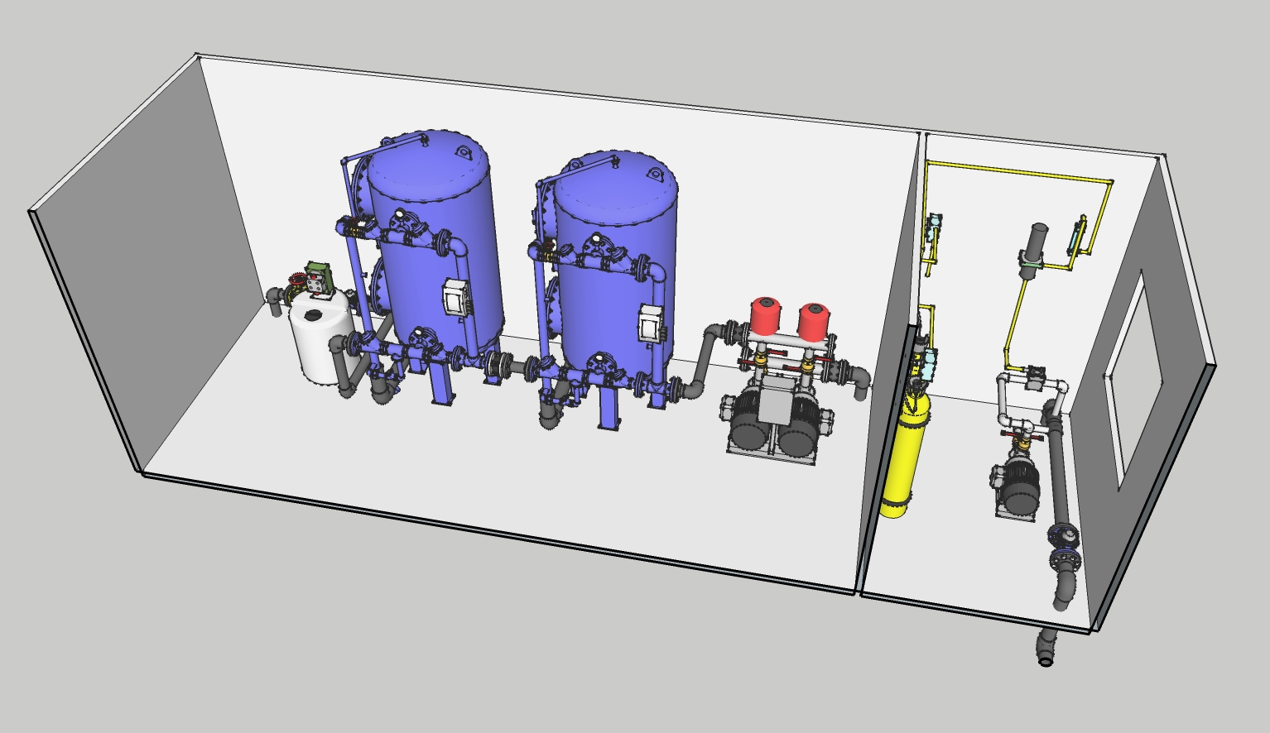
STATII COMPACTE PENTRU FILTRAREA APEI - SCF
ELIMINARE FIER, MANGAN, AMONIU
Clorinare
primara
Reactie cu clor
Pompare proces
Filtrare cu mediu catalitic
Filtrare cu carbune activ
Clorinare
secundara

Slide 32
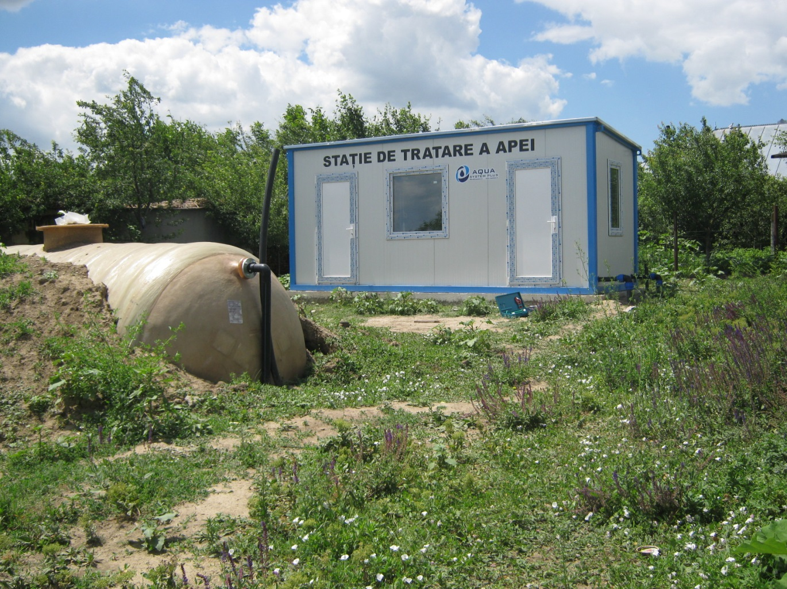
STATII COMPACTE PENTRU FILTRAREA APEI - SCF
ELIMINARE FIER, MANGAN, NITRATI, AMONIU

Slide 33
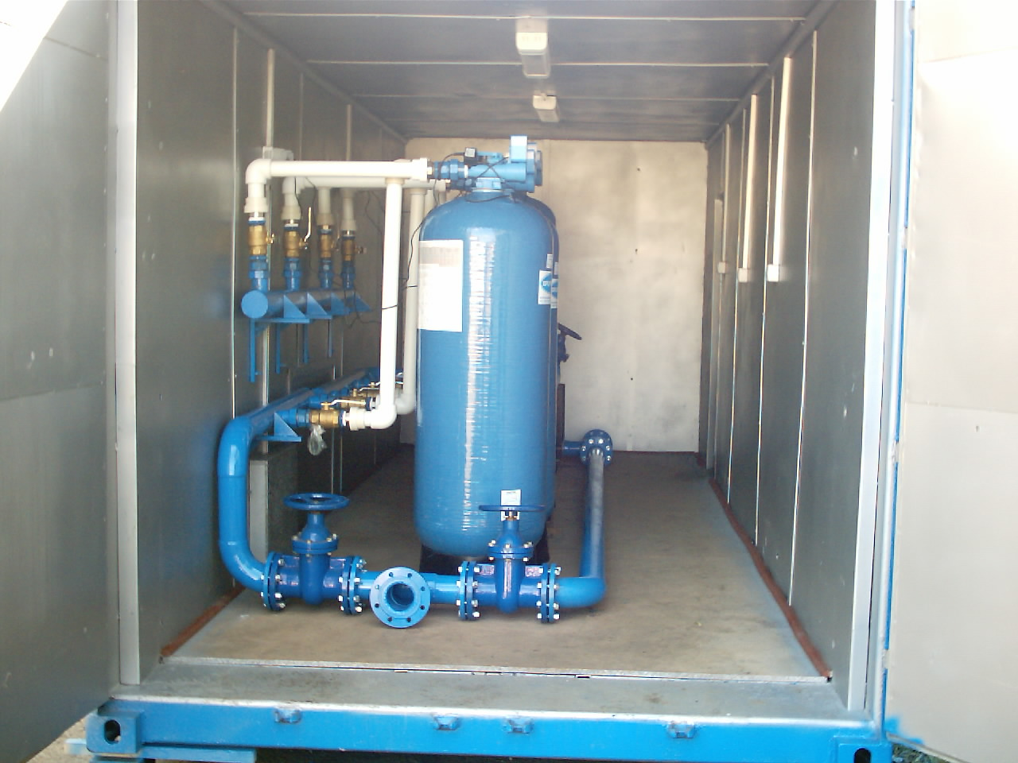
STATII COMPACTE PENTRU FILTRAREA APEI - SCF
ELIMINARE FIER, MANGAN

Slide 34
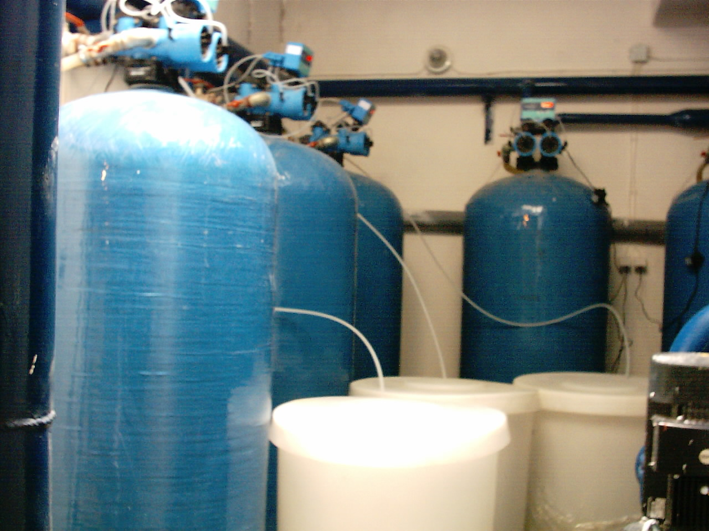
STATII COMPACTE PENTRU FILTRAREA APEI - SCF
ELIMINARE FIER, AMONIU

Slide 35
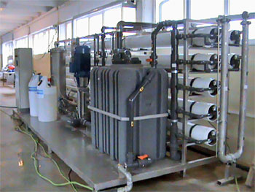
STATII COMPACTE PENTRU FILTRAREA APEI - SCF
ELIMINARE NITRITI, NITRATI, FLOR, BOR

Slide 36
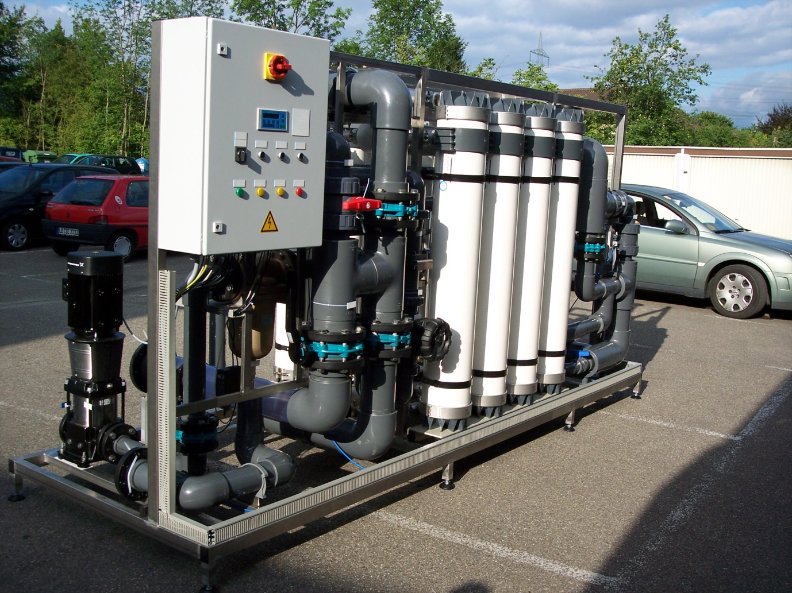
STATII COMPACTE PENTRU FILTRAREA APEI - SCF
ULTRAFILTRARE

Slide 37
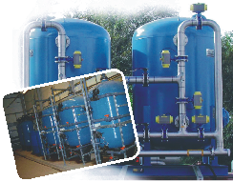
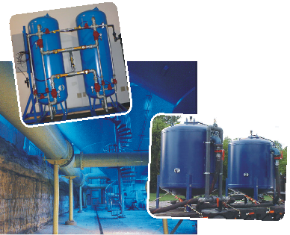
Echipamente automate pentru purificarea apei
Clasa REZIDENTIAL
Q = 1 – 5 mc/h
Clasa INDUSTRIAL
Q = 5 – 20 mc/h
Clasa INDUSTRIAL METALIC
Q = 20 – 100 mc/h

Slide 38
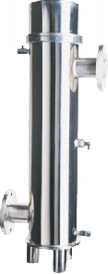

DISPOZITIVE DE STERILIZARE UV
Avantaje
actiune imediata fara a fi necesar un bazin de reactie ;
dezinfectia nu implica consum de substante chimice ;
nu se modifica compozitia chimica a apei ;
nu se formeaza compusi chimici periculosi ;

Slide 39
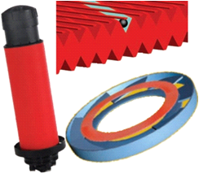
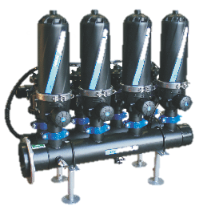
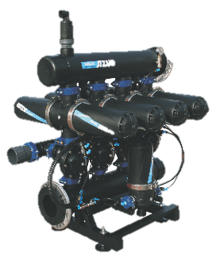
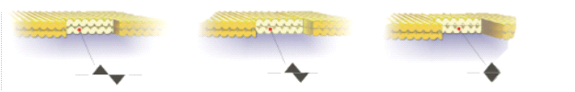
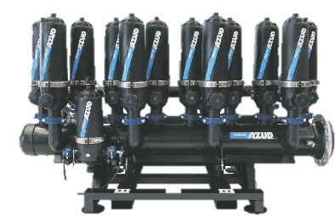
SISTEME DE FILTRARE CU CARTUSE FILTRANTE
TIP “PACHET DISCURI”

Slide 40
STATII COMPACTE PENTRU CLORINAREA APEI
SCC
DEZINFECTIA APEI

Slide 41
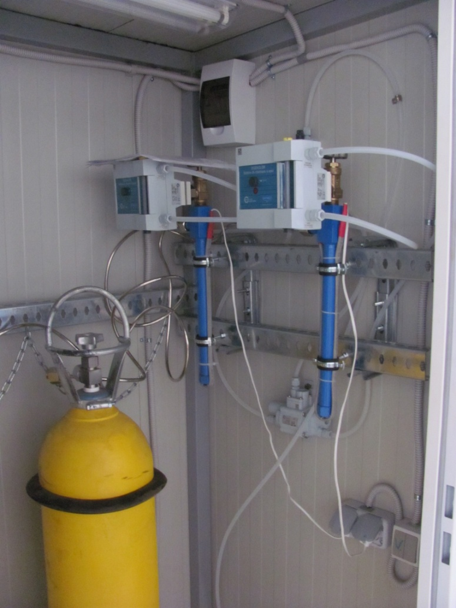
STATII COMPACTE PENTRU CLORINAREA APEI - SCC

Slide 42
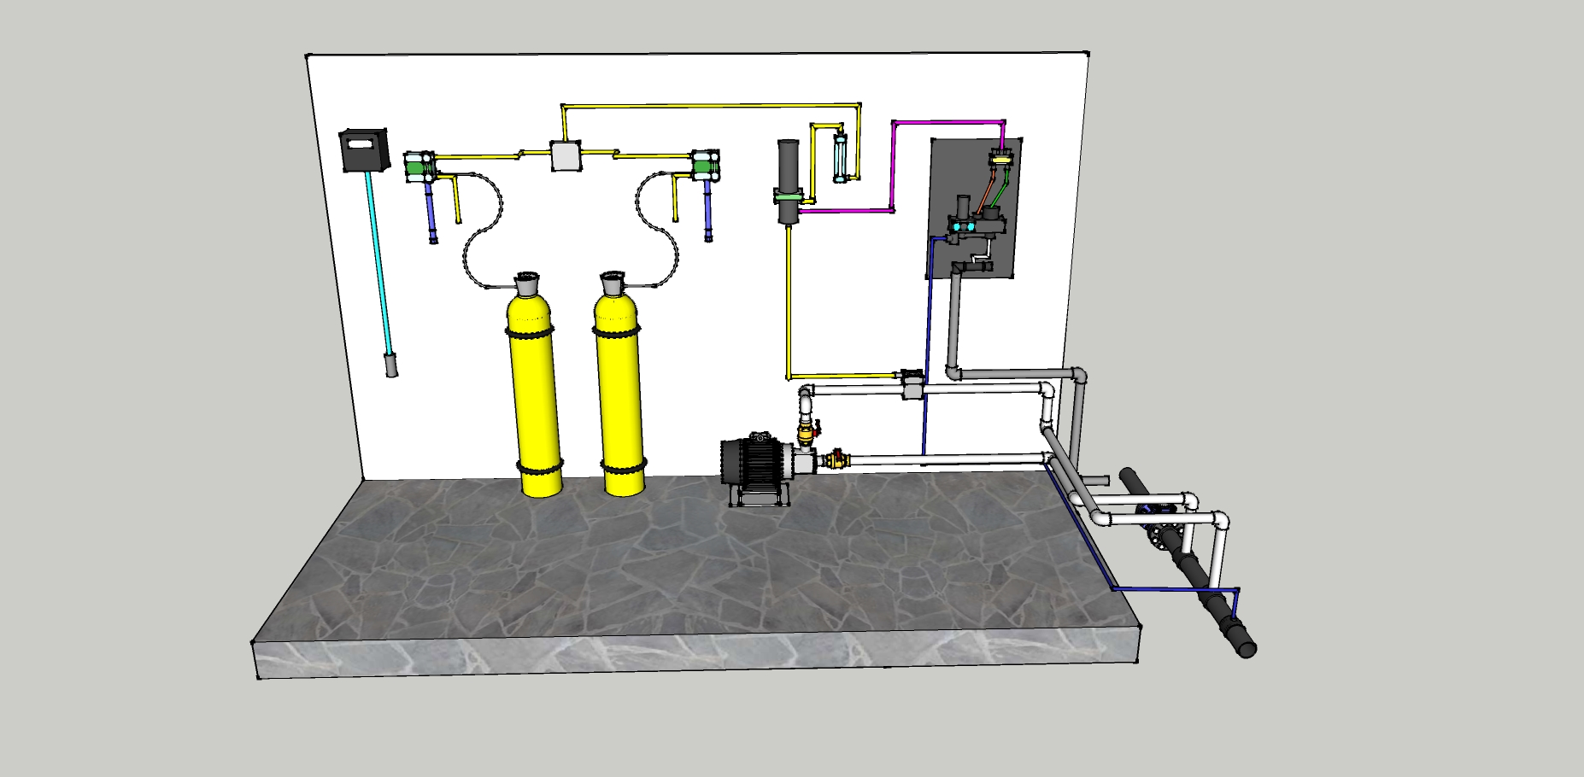
STATII COMPACTE PENTRU CLORINAREA APEI - SCC
Comutator automat
Servovalva
Rotametru
Analizator de clor
Detector de clor in aer
Pompa booster
Butelie de clor

Slide 43
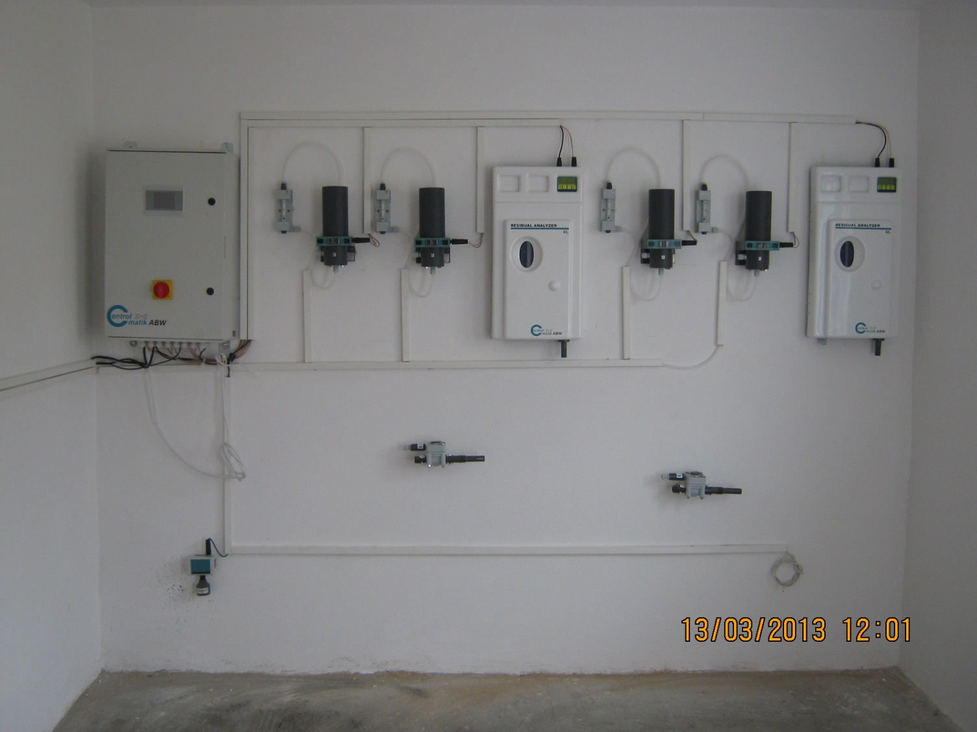
STATII COMPACTE PENTRU CLORINAREA APEI - SCC

Slide 44
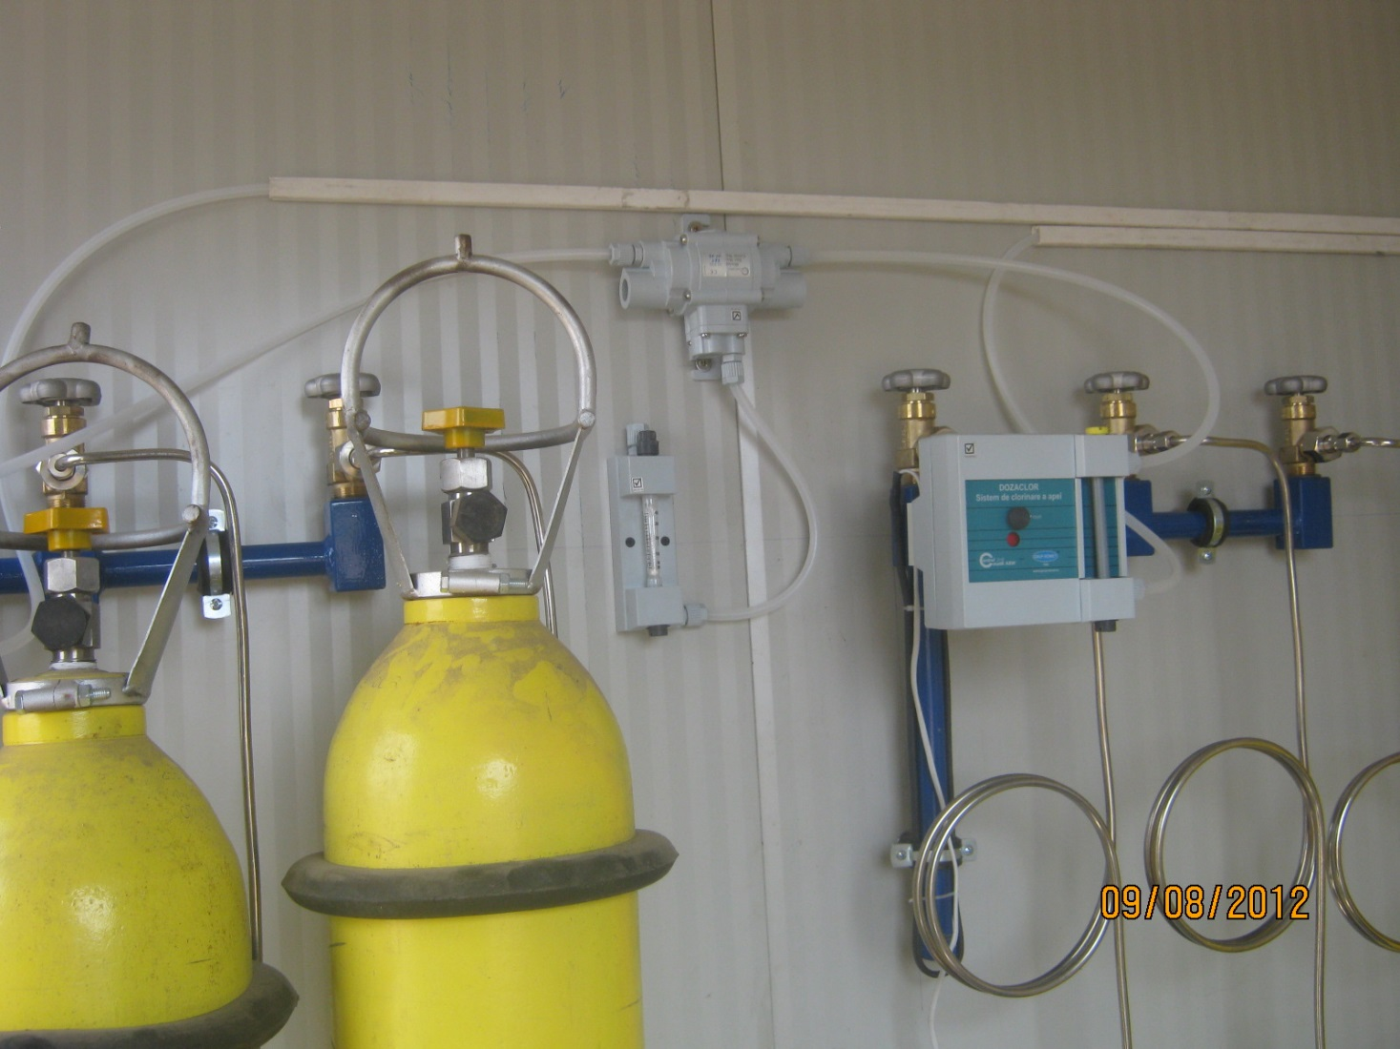
STATII COMPACTE PENTRU CLORINAREA APEI - SCC

Slide 45
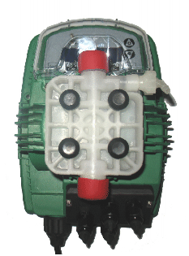
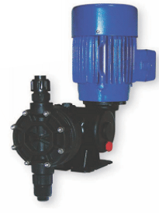
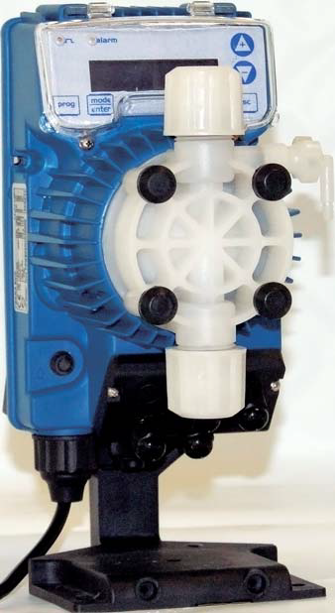
STATII COMPACTE PENTRU CLORINAREA APEI - SCC
POMPE DOZATOARE DE HIPOCLORIT DE SODIU

Slide 46
SOLUTII COMPLETE PENTRU EPURAREA APELOR UZATE MENAJERE

Slide 47
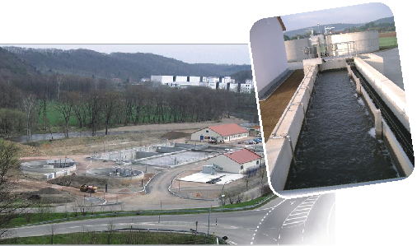
STATII DE TRATARE A APELOR UZATE
MENAJERE SI INDUSTRIALE
Statii de epurare tip SBR
Statii de epurare tip MBBR;
Statii de epurare tip MBR;
Statii de epurare cu flux continuu;

Slide 48
STATIE COMPACTA DE EPURARE – SBR
120 mc/zi -- 2000 mc/zi

Slide 49
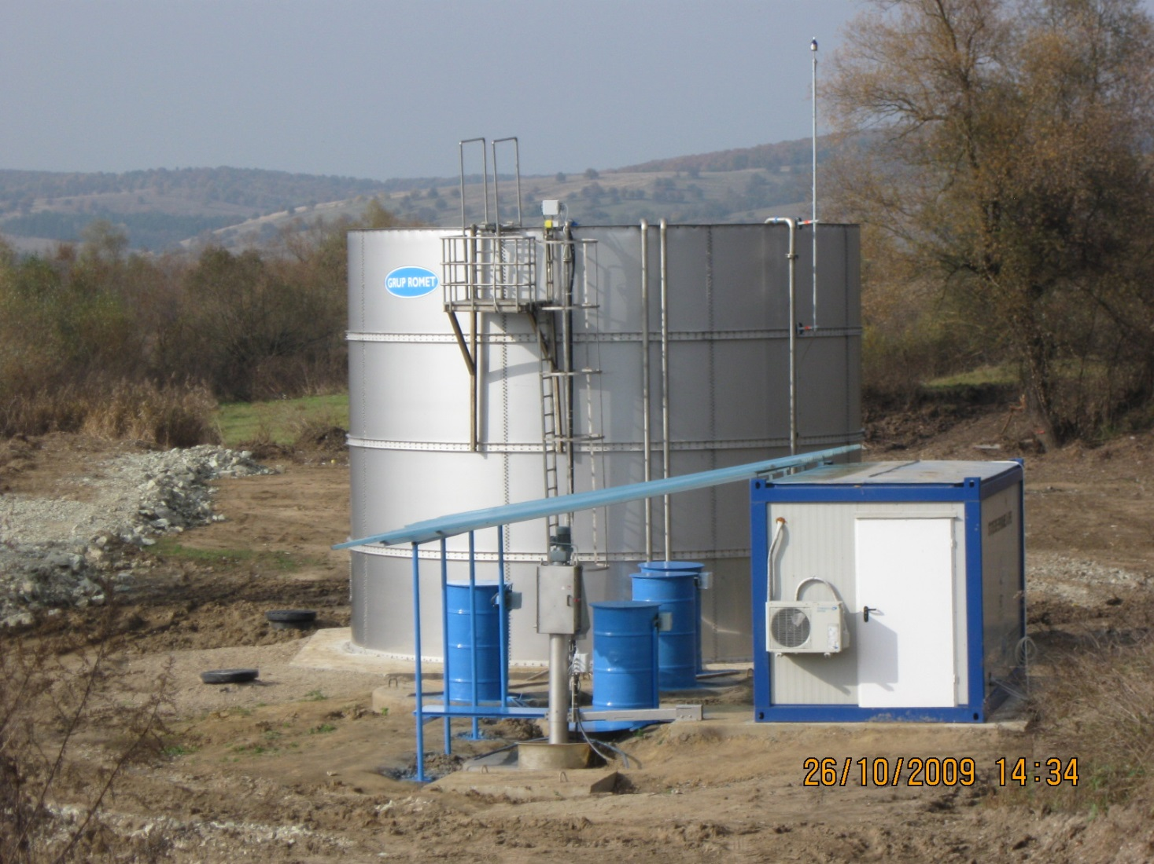
STATIE COMPACTA DE EPURARE – SBR
120 mc/zi -- 2000 mc/zi

Slide 50
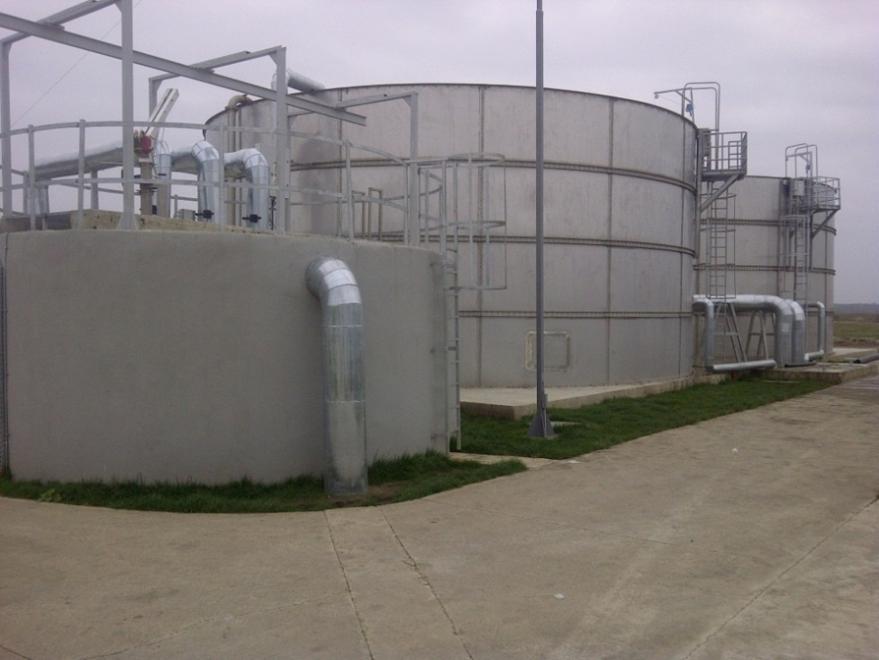
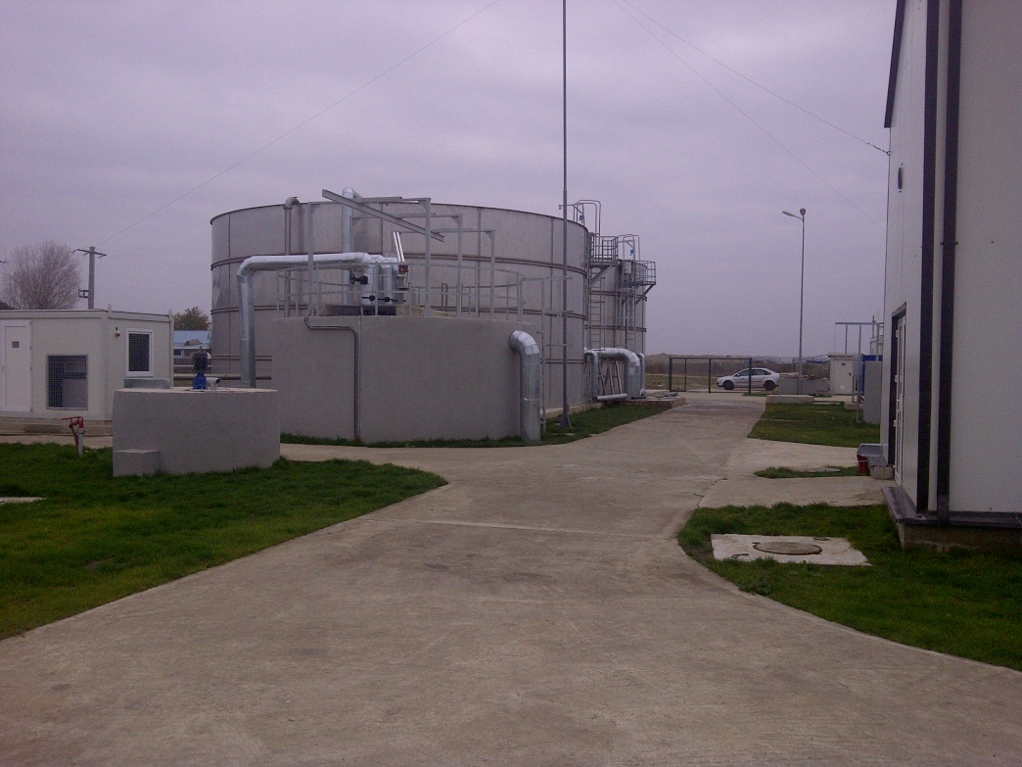
STATIE COMPACTA DE EPURARE - SBR

Slide 51


STATIE COMPACTA DE EPURARE - SBR

Slide 52

STATIE COMPACTA DE EPURARE – MBBR
150 mc/zi -- 1600 mc/zi
Zona
acumulare
Zona decantare
Zona degaradare aeroba
Zona degaradare anaeroba
Aeratoare
Mixer
Suflanta proces
Pompa namol

Slide 53


STATIE COMPACTA DE EPURARE – MBBR
150 mc/zi -- 1600 mc/zi

Slide 54



Slide 55


STATIE COMPACTA DE EPURARE – MBBR
150 mc/zi -- 1600 mc/zi

Slide 56
STATIE COMPACTA
DE EPURARE
MBBR

Slide 57
STATIE COMPACTA
DE EPURARE
MBBR

Slide 58


STATIE COMPACTA DE EPURARE – MBBR
150 mc/zi -- 1600 mc/zi

Slide 59

MANAGEMENT NAMOL CU DISPOZITIV DE INSACUIRE

Slide 60

MANAGEMENT NAMOL CU FILTRU PRESA

Slide 61

STATIE COMPACTA DE EPURARE – FC
1 mc/zi -- 50 mc/zi
aplicatii rezidentiale (case de vacanta, locuinte);
comunitati foarte mici (sate de vacanta, camping)
scoli, spitale;
turism / agroturism;

Slide 62




Slide 63
Multumesc!

